Slide 1
Browser Extension 浏览器插件 探索与应用
主讲：勾鑫宇

Slide 2
CONTENTS
01
02
03
04
什么是插件
应用
思考
资源推荐

Slide 3
什么是插件
01

Slide 4








不纠结
Plugin
Extension
Add-on
依赖于某个特定的软件平台提供的API

Slide 5


Slide 6
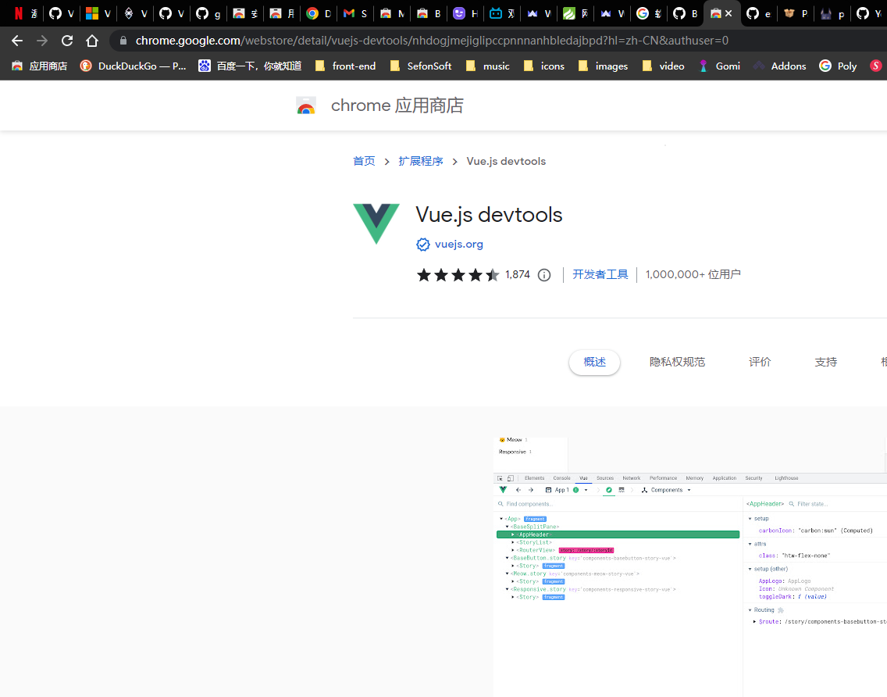

Slide 7
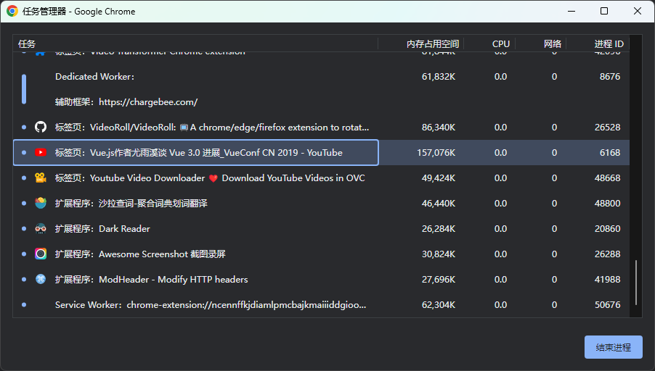
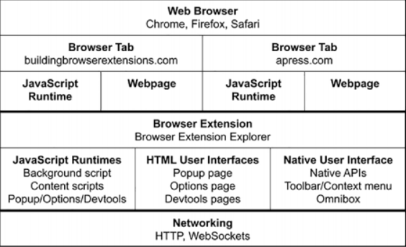

Slide 8
Chromium
All network communication is handled by the main browser process. This is done not only so that the browser process can control each renderer’s access to the network, but also so that we can maintain consistent session state across processes like cookies and cached data.

Slide 9
平台
基于Chromium内核的浏览器
Firefox
Safari

Slide 10
应用
02

Slide 11
一个愣头青进入四方, 开始开发UE C13版本

Slide 12
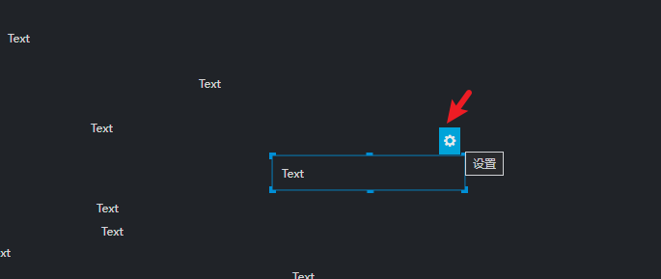
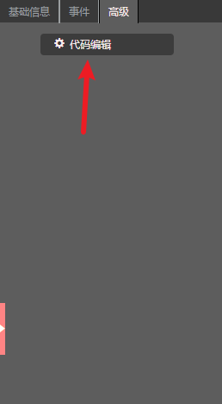
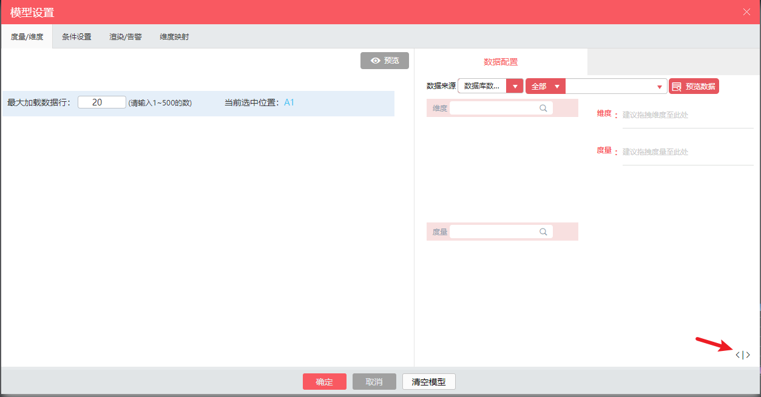
到处是代码注入入口
好麻烦!

Slide 13
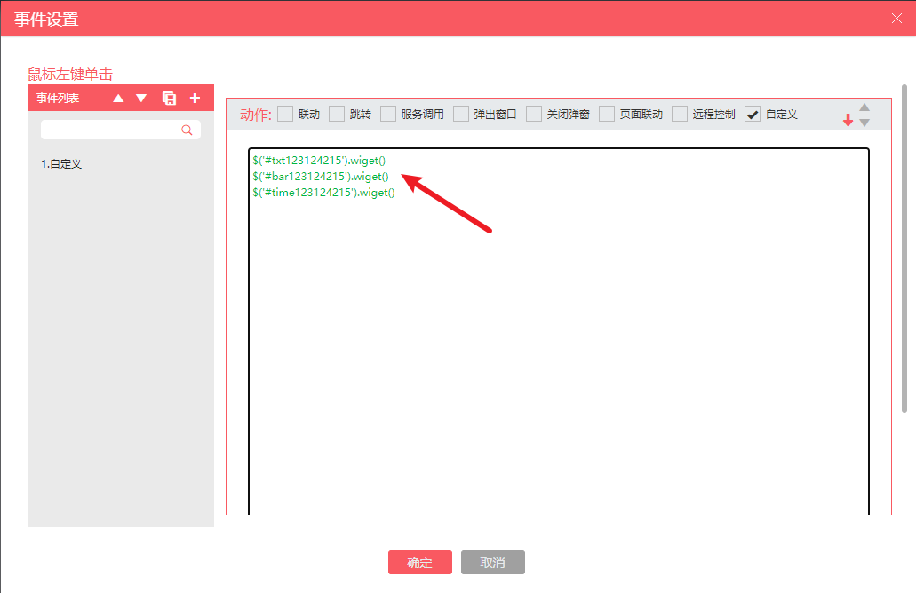
想在这里复制多个组件id进行代码注入
好麻烦!

Slide 14
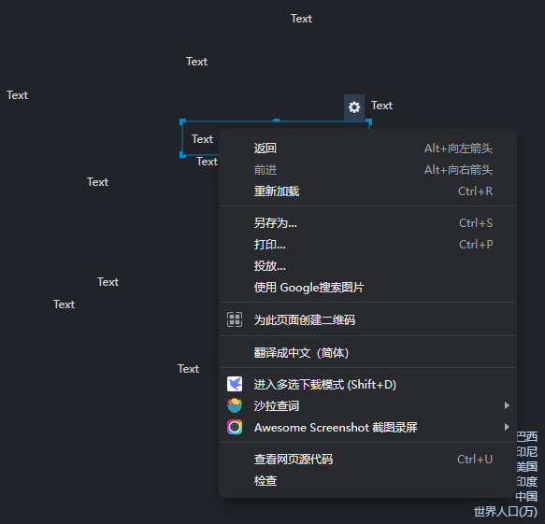
没法右键复制/删除组件,
键盘坏了怎么办!

Slide 15
好想把这些功能改善下啊, 可是… 这压根不在需求范围内
写组件的时间都还不够呢… 有没有什么办法可以方便我自己…

Slide 16
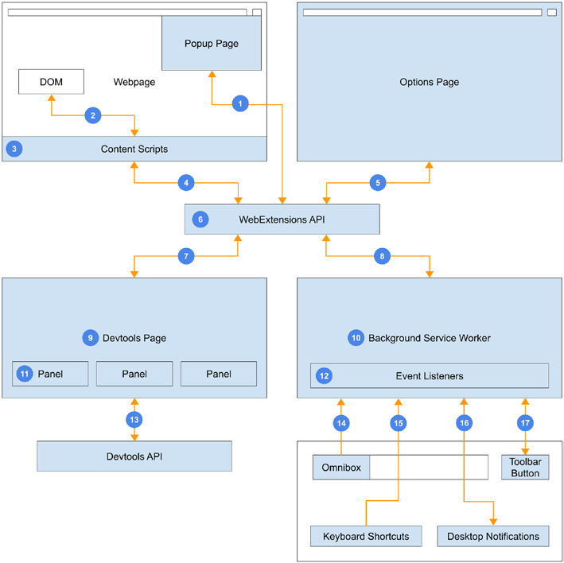

Slide 17
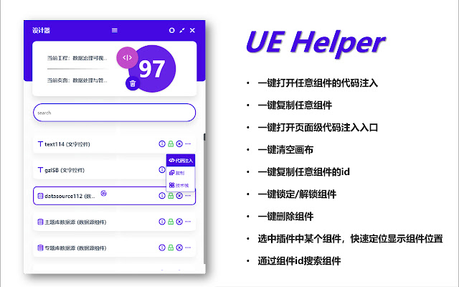

Slide 18
填工时也好麻烦,有没有什么办法…

Slide 19
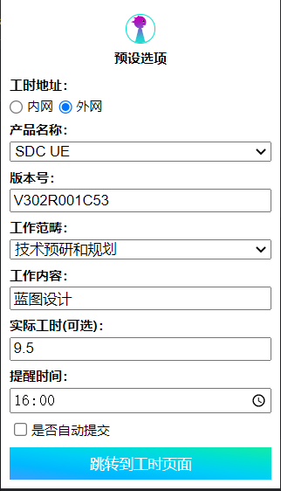

Slide 20
事件蓝图关系, C52没有, 有没有什么办法…

Slide 21
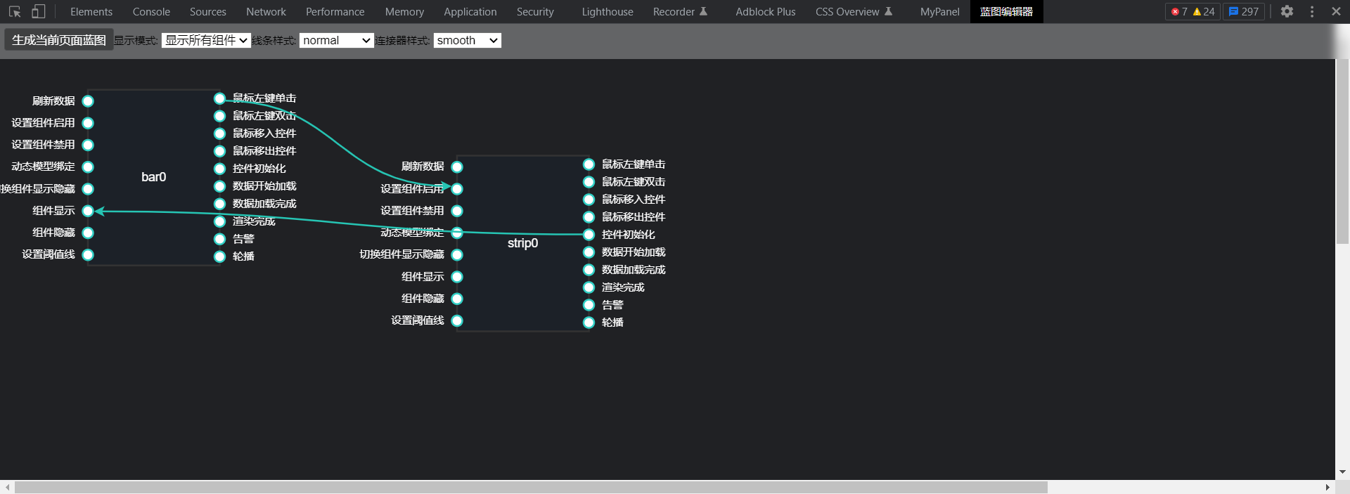

Slide 22
代码注入每次都要复制粘贴,有没有什么办法…

Slide 23
思考
03

Slide 24
好的软件平台, 都应该有一套插件系统

Slide 25
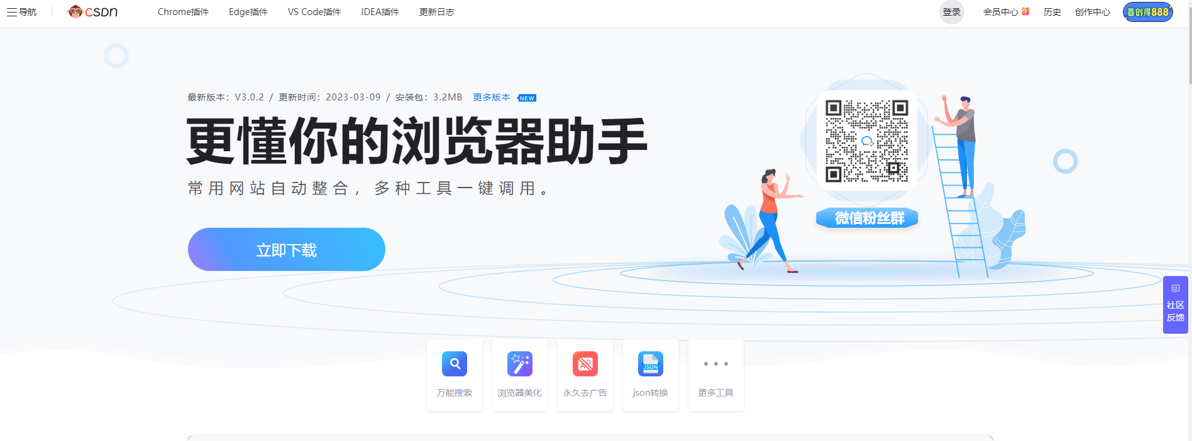
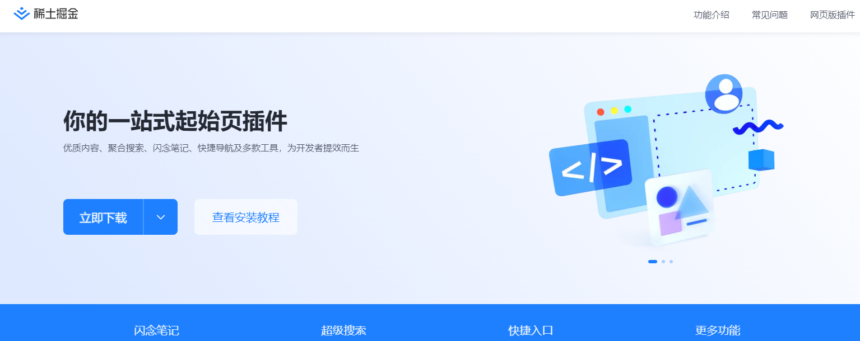
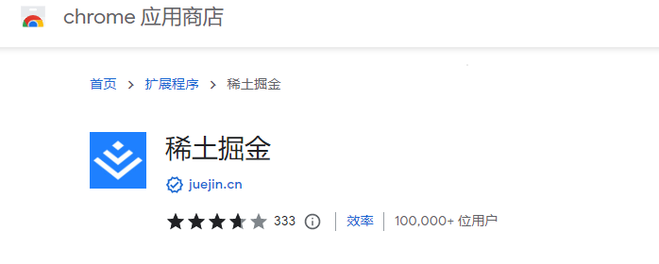
积累用户的另一个入口

Slide 26
资源推荐
04

Slide 27


构建工具

Slide 28
论文/书籍
Protecting Browsers from Extension Vulnerabilities - Berkeley
Building Browser Extensions – Matt Frisbie

Slide 30
插件数据统计
https://chrome-stats.com/extension-stats

Slide 31
查看源码
C:\Users\Administrator\AppData\Local\Google\Chrome\UserData\Default\Extensions

Slide 32


Slide 33
Thank you for
watching.
www.islide.cc

